Slide 1
Тема: Рух тіла під дією сили тяжіння

Slide 2
Закон всесвітнього тяжіння
Між будь-якими двома тілами діють сили гравітаційного притягання, які прямо пропорційні добутку мас цих тіл і обернено пропорційні квадрату відстані між ними:
F = G$\frac{m_{1}m_{2}}{r^{2}}$,
де G=6,67·${10}^{−11}\frac{H·м}{кг²}$

Slide 3
Сила тяжіння $F_{тяж}$ -
Сила, з якою Земля ( або інше астрономічне тіло) притягує до себе тіла, що перебувають на її поверхні або поблизу неї
$F_{тяж}$=mg

Slide 4

Рух тіла під дією сили тяжіння називають вільним падінням.
g=G$\frac{M_{з}}{\left(R_{з}+\left.h\right)\right.}$
g≈9,8 $\frac{м}{с^{2}}$

Slide 5
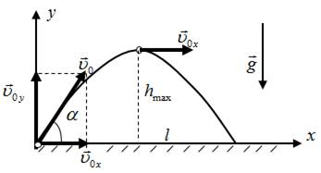
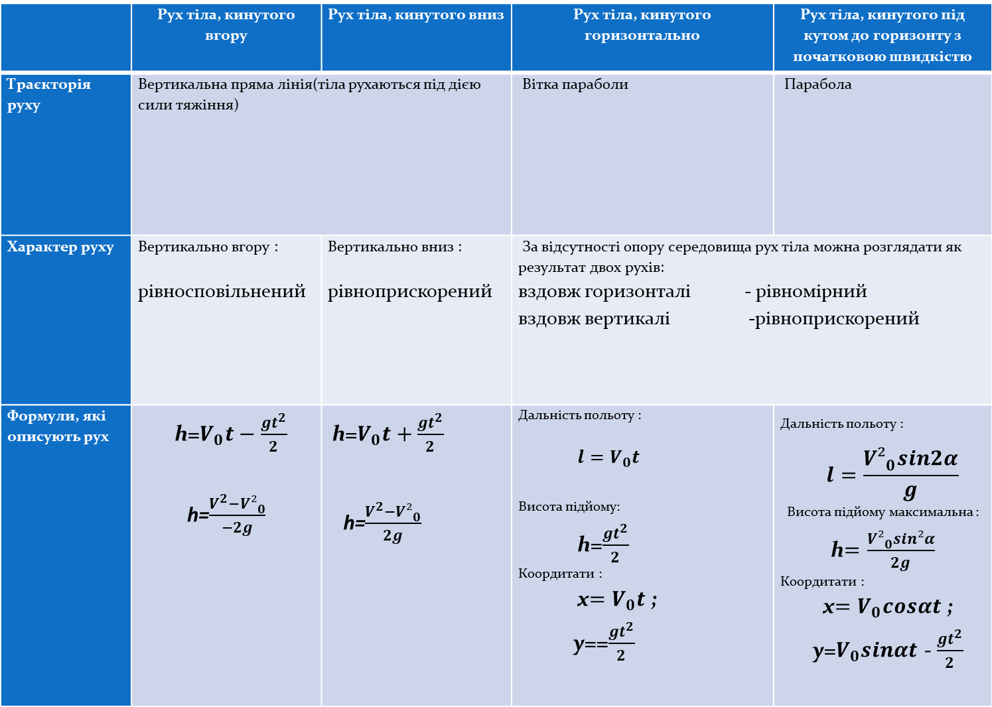
 | Рух тіла, кинутого вгору | Рух тіла, кинутого вниз | Рух тіла, кинутого горизонтально | Рух тіла, кинутого під кутом до горизонту з початковою швидкістю
Траєкторія руху | Вертикальна пряма лінія(тіла рухаються під дією сили тяжіння) |  | Вітка параболи | Парабола
Характер руху | Вертикально вгору : рівносповільнений | Вертикально вниз : рівноприскорений | За відсутності опору середовища рух тіла можна розглядати як результат двох рухів: вздовж горизонталі - рівномірний вздовж вертикалі -рівноприскорений
Формули, які описують рух | h=$V_{0}t−\frac{gt^{2}}{2}$ h=$\frac{V^{2}−{V²}_{0}^{}}{−2g}$ | h=$V_{0}t+\frac{gt^{2}}{2}$ h=$\frac{V^{2}−{V²}_{0}^{}}{2g}$ | Дальність польоту : $l=V_{0}t$ Висота підйому: h=$\frac{gt^{2}}{2}$ Коордитати : x$=V_{0}t$ ; y==$\frac{gt^{2}}{2}$ | Дальність польоту : $$l=\frac{{V²}_{0}^{}sin2α}{g}$$ Висота підйому максимальна : h$=\frac{{V²}_{0}^{}sin²α}{2g}$ Коордитати : x$=V_{0}cosαt$ ; y=$V_{0}sinαt$ - $\frac{gt^{2}}{2}$

Slide 6
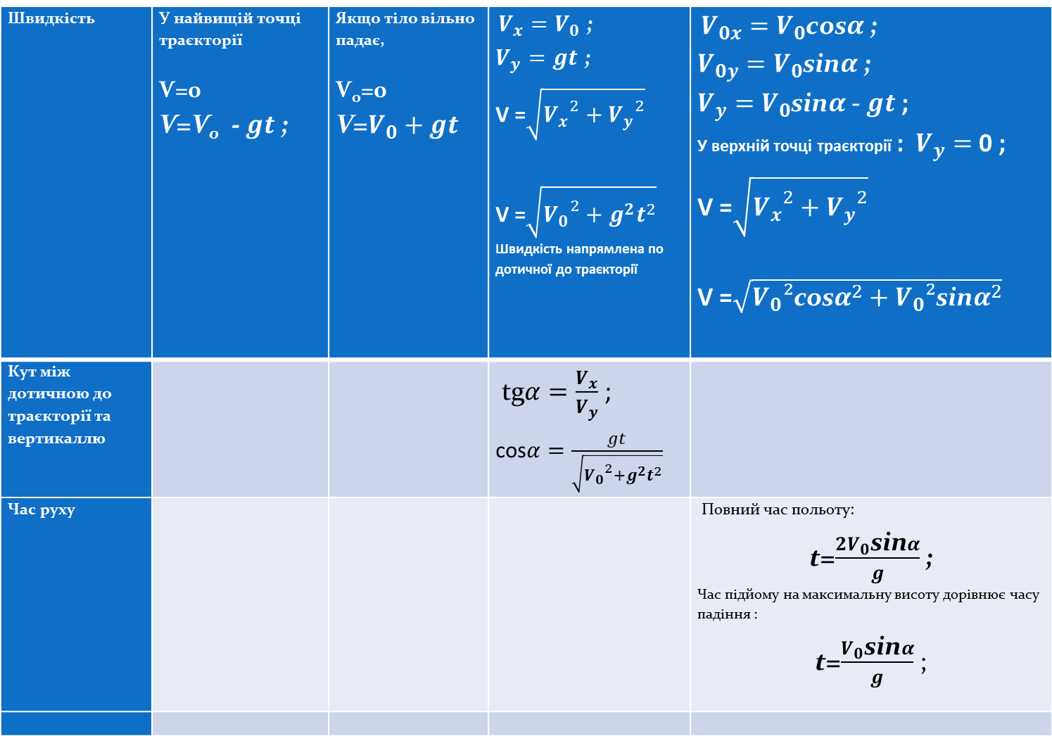
Швидкість | У найвищій точці траєкторії Ѵ=0 Ѵ=Ѵ₀ - $gt$ ; | Якщо тіло вільно падає, Ѵ₀=0 V=$V_{0}+gt$ | $V_{x}=V_{0}$ ; $V_{y}=gt$ ; V =$\sqrt{{V_{x}}^{2}+{V_{y}}^{2}}$ V =$\sqrt{{V_{0}}^{2}+{g^{2}t}^{2}}$ Швидкість напрямлена по дотичної до траєкторії | $V_{0x}=V_{0}$cos$α$ ; $V_{0y}=V_{0}$sin$α$ ; $V_{y}=V_{0}$sin$α$ - $gt$ ; У верхній точці траєкторії : $V_{y}=$ 0 ; V =$\sqrt{{V_{x}}^{2}+{V_{y}}^{2}}$ V =$\sqrt{{V_{0}²\text{cos}α}^{2}+{V_{0}²\text{sin}α}^{2}}$
Кут між дотичною до траєкторії та вертикаллю |  |  | tg$α=\frac{V_{x}}{V_{y}}$ ; cos$α=\frac{gt}{\sqrt{{V_{0}}^{2}+{g^{2}t}^{2}}}$
Час руху |  |  |  | Повний час польоту: t=$\frac{2V_{0}\text{sin}α}{g}$ ; Час підйому на максимальну висоту дорівнює часу падіння : t=$\frac{V_{0}\text{sin}α}{g}$ ;

Slide 7
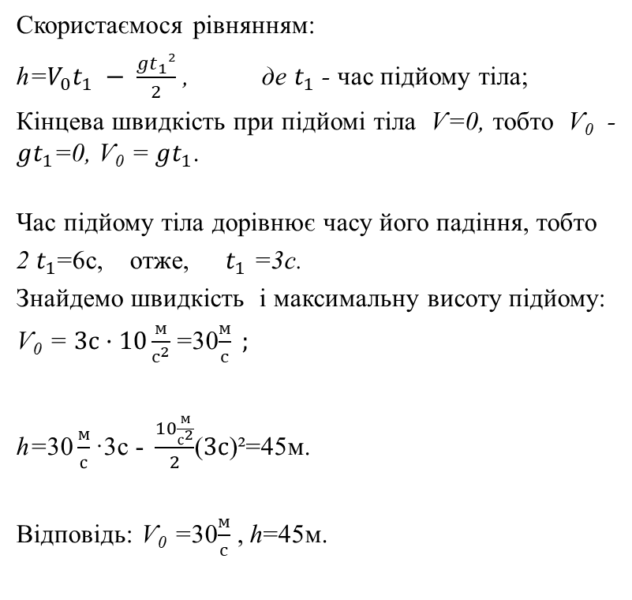
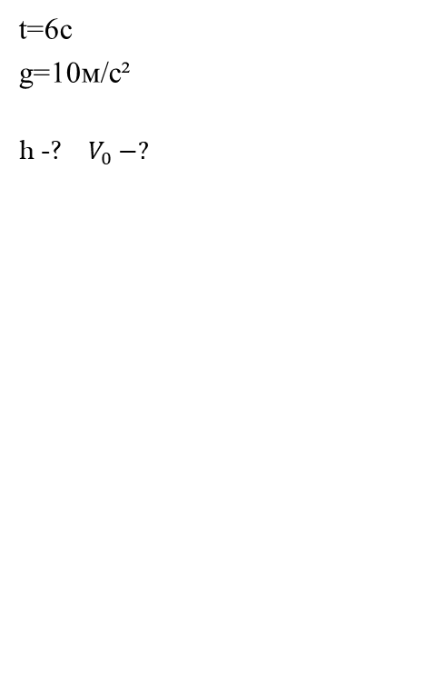
1. Стріла, випущена з лука вертикально вгору впала на землю через 6 с. Яка початкова швидкість стріли і максимальна висота підйому? Дано: Розв’язання
t=6с
g=10м/с²
h -? $V_{0 }−?$
Скористаємося рівнянням:
h=$V_{0}t_{1} − \frac{gt_{1}²}{2}$ , де $t_{1}$ - час підйому тіла;
Кінцева швидкість при підйомі тіла Ѵ=0, тобто Ѵ₀ - $gt_{1}$=0, Ѵ₀ = $gt_{1}$.
Час підйому тіла дорівнює часу його падіння, тобто
2 $t_{1}$=6с, отже, ${ t}_{1}$ =3с.
Знайдемо швидкість і максимальну висоту підйому:
Ѵ₀ = $3с·10\frac{м}{с^{2}}$ =30$\frac{м}{с} ;$
h=$\text{30}\frac{м}{с}\text{·}\text{3с − }\frac{10\frac{м}{с^{2}}}{2}$($3с$)²=45м.
Відповідь: Ѵ₀ =30$\frac{м}{с}$, h=45м.

Slide 8
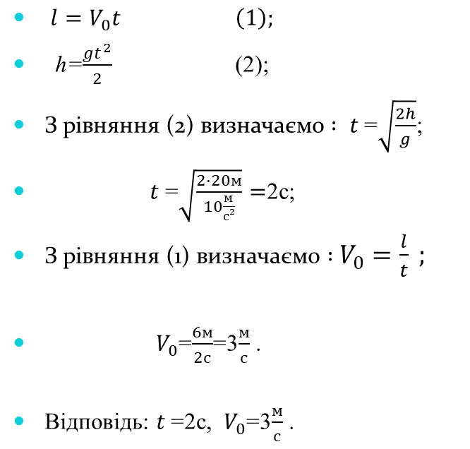
2. Хлопчик кинув горизонтально м'яч з вікна, що знаходиться на висоті 20 м. Скільки часу летів м'яч до землі і з якою швидкістю він був кинутий, якщо він впав на відстані 6 м від фундаменту?
Дано:
Розв’язання
h=20м
l=6м
t-? $V_{0 }−?$
$l=V_{0}t \left(1\right);$
h=$\frac{gt^{2}}{2}$ (2);
З рівняння (2) визначаємо $: t$=$\sqrt{\frac{2h}{g}}$;
$t$=$\sqrt{\frac{2·20м}{10\frac{м}{с²}}}=$2с;
З рівняння (1) визначаємо $:$ $V_{0}=\frac{l}{t} ;$
$V_{0}$=$\frac{6м}{2с}$=3$\frac{м}{с}$ .
Відповідь: $t$=2с, $V_{0}$=3$\frac{м}{с}$ .

Slide 9

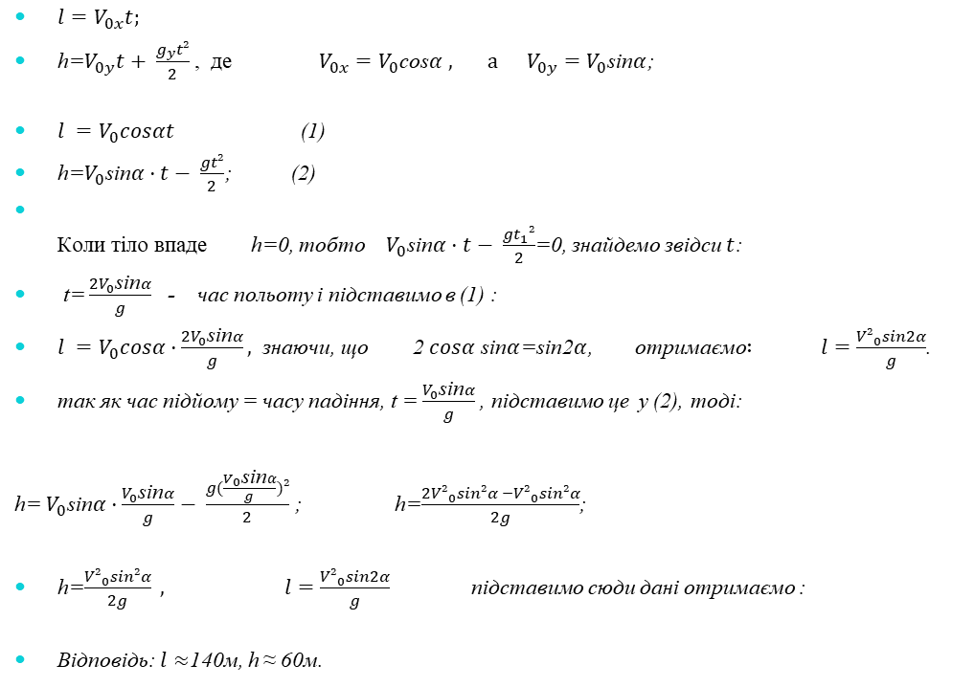
3. Знайти висоту підйому і дальність польоту сигнальної ракети, випущеної зі швидкістю 40 км / с під кутом ${60}^{0}$до горизонту.
Дано:
Розв’язання
$l=V_{0x}t;$
h=$V_{0y}t+ \frac{g_{y}t²}{2}$ , де $V_{0x}=V_{0}$cos$α , а{ V}_{0y}=V_{0}$sin$α$;
$l =V_{0}cosαt$ (1)
h=$V_{0}\text{sin}α·t− \frac{gt²}{2}$; (2)
Коли тіло впаде h=0, тобто $V_{0}\text{sin}α·t− \frac{gt_{1}²}{2}$=0, знайдемо звідси $t$:
t= $\frac{2V_{0}\text{sin}α}{g}$ - час польоту і підставимо в (1) :
$l =V_{0}cosα·\frac{2V_{0}\text{sin}α}{g},$ знаючи, що 2 $cosα$ sin$α$=sin2$α$, отримаємо$: l=\frac{{V²}_{0}^{}sin2α}{g}$.
так як час підйому = часу падіння, t = $\frac{V_{0}\text{sin}α}{g}$, підставимо це у (2), тоді:
h= $V_{0}\text{sin}α·\frac{V_{0}\text{sin}α}{g}− \frac{g(\frac{V_{0}\text{sin}α}{g})²}{2}$ ; h=$\frac{2{V²}_{0}^{}sin²α −{V²}_{0}^{}sin²α}{2g}$;
h=$\frac{{V²}_{0}^{}sin²α}{2g} , l=\frac{{V²}_{0}^{}sin2α}{g}$ підставимо сюди дані отримаємо :
Відповідь: $l≈$140м, h ≈ 60м.
$V_{0 }$=40 м/с
$α=60°$
h-? $l$-?

Slide 10
Домашнє завдання:
1. Яку початкову швидкість треба повідомити каменю при киданні його вертикально вниз з мосту заввишки 20м, щоб він досяг поверхні води через 1с? На скільки довше тривало б падіння каменя з цієї ж висоти при відсутності початкової швидкості? (Відповідь: 2с.).
2. Дальність польоту тіла, кинутого в горизонтальному напрямку зі швидкістю V = 10 м / с, дорівнює висоті кидання. З якої висоти h кинуто тіло?
(Відповідь: з висоти 20 м).
3. Снаряд, вилетівши з гармати під кутом до горизонту, знаходився в польоті 12 с. Який найбільшої висоти досяг снаряд? (Відповідь: 180м)

